Slide 1

3+2松派夹心----
分享好时光
整体市场推广案

Slide 2
目录
3+2苏打夹心推广历史回顾、创意发想
背景分析
消费者认知
推广主题拟订
3+2松派——分享好时光
派样篇
店头行销篇
媒体合作篇
主轴高潮篇

Slide 3
市场背景分析
3+2苏打夹心（1998--2002）河南整体市场表现
历次推广回顾 及 LEARNING SHARE
目前消费者认知 及 消费者认知深度发现

Slide 4
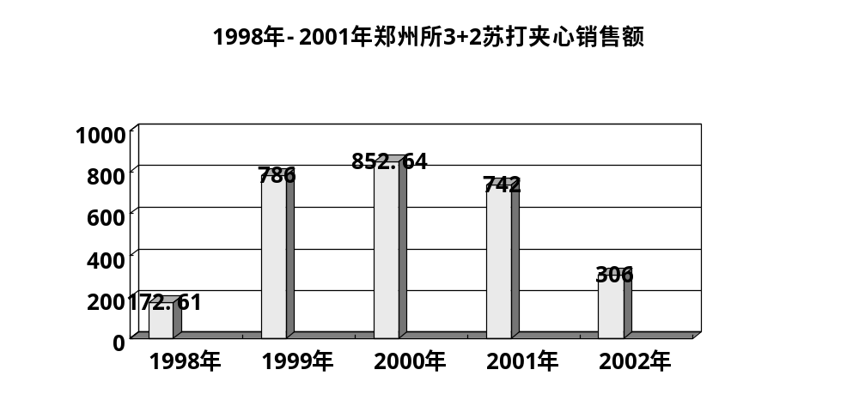
市场背景分析-- 3+2苏打夹心销售趋势
3+2苏打夹心河南1998--2002年度市场表现：
98年上市，99年市场推广启动，自此进入上行通道，99\2000年连续成长355%、8.48%，销售额分别为786、852.64万元；进入2001年衰退12.98%，销售742万元，低于99年42万元。

Slide 5
市场背景分析--以往历次推广回顾
3+2苏打夹心各次推广大型造势活动
1998 无
1999 无
2000、07 推广主题：“多用一层心，关爱在眼前”
郑州丹尼斯人民店 ROAD SHOW （天津独场）
2000、10 推广主题：“多用一层心，创意在眼前”
郑州丹尼斯人民店/洛阳 ROAD SHOW
2001、10 推广主题：“秀出你的创意--3+2创意舞蹈大赛”
郑州丹尼斯人民店 ROAD SHOW

Slide 6
市场背景分析--以往历次推广LEARNING SHARE
3+2苏打夹心实地推广心得：
1、推广主题，突出“创意”的利基——
“多用一成心，创意在眼前”；“秀出你的创意”
与消费者的实际认同存在着巨大落差的现实。
2、舞台造势形式推广方式，存在——
现场主要受众 与 TARGET 的一至性的矛盾
影响人群的有限性与资源使用的高投入的矛盾
3、促销手法创新性的缺乏，实际执行的落实性较差。
4、产品推广中促销助成物系列感的建立，使推广事半功倍。
5、对一个产品的推广：集中资源，环扣使用是其成功的必要保证

Slide 7
市场背景分析--消费者认知
3+2 苏打夹心目前消费者认知：
3+2苏打夹心是一种 好吃的 、流行的、年青有活力的、比较容易
发腻的、 优致高档次的、价格较贵的、饼体
较硬的有着3层苏打2层夹心休闲食品。
3+2 消费者发现：
3+2苏打夹心是一种 美味的 、丰富的、有内涵、有智慧、有创
意. 新奇的、 充满关爱、与朋友/同事/家人
分享、在家中/宿舍/影院等处享用、在早餐
时、闲暇时、旅游时享用的时尚
休闲食品。

Slide 8
3+2松派推广的思考
3+2松派夹心——
面对3+2苏打夹心推广的成功与缺憾
该——
怎么办？

Slide 9
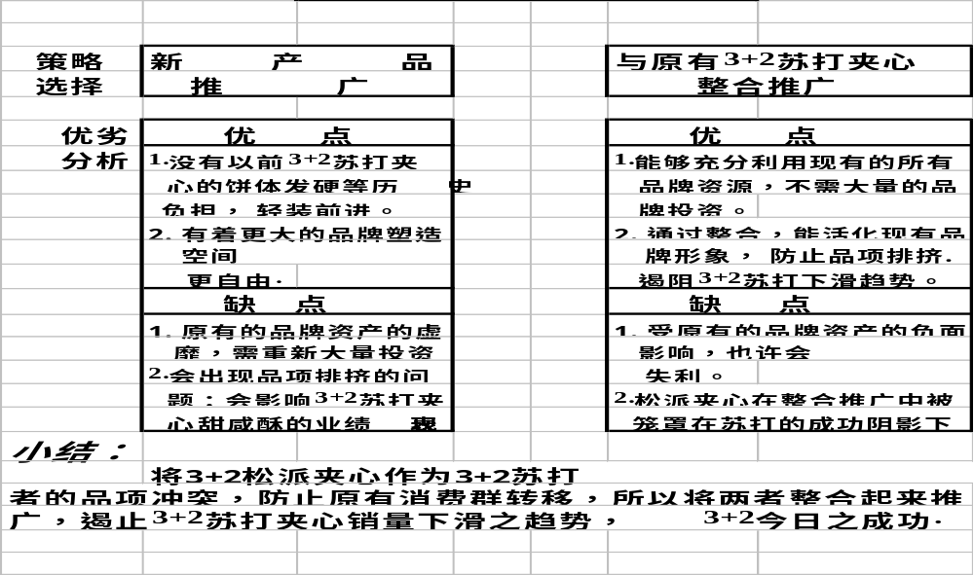
3+2 松派夹心推广策略选择

Slide 10
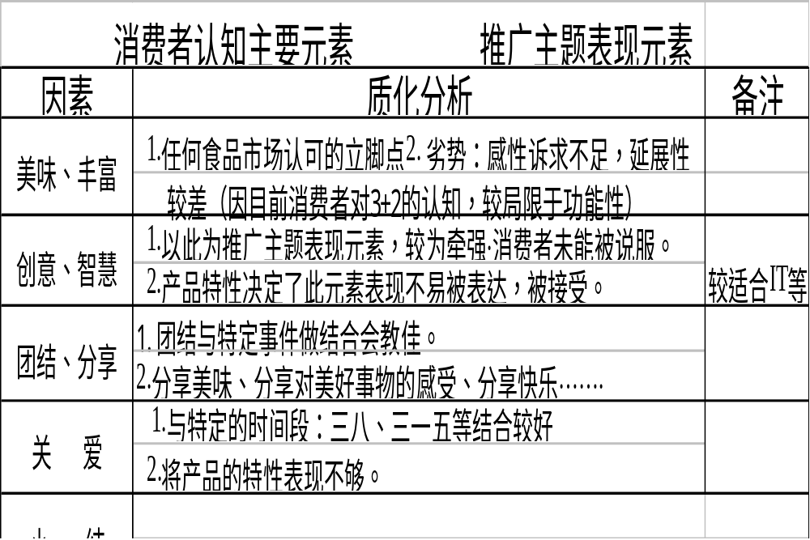
3+2苏打夹心
消费者认知与3+2松派夹心推广表现

Slide 11
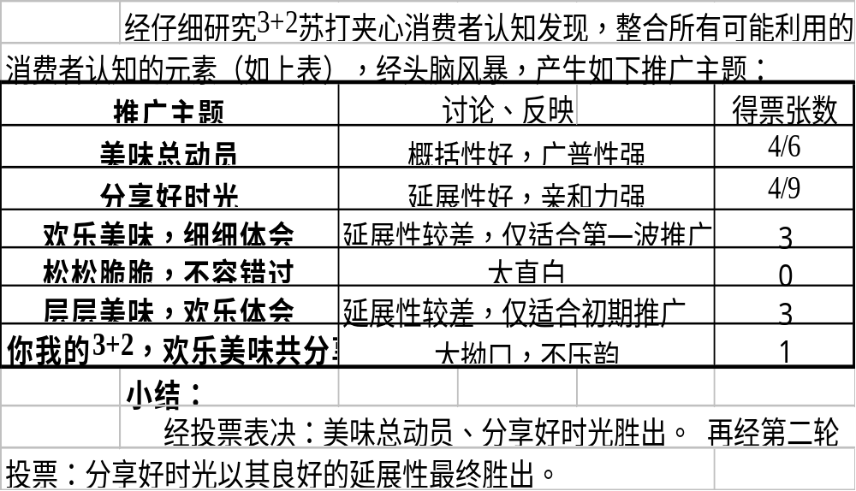
3+2松派夹心推广主题的甄选

Slide 12
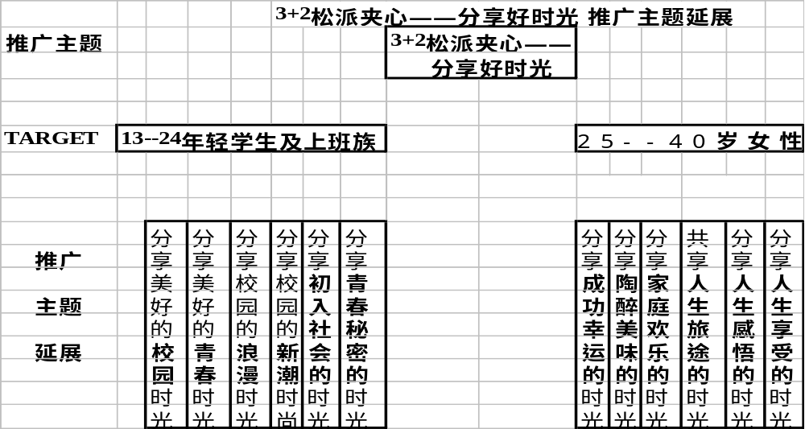
3+2松派夹心—分享好时光推广主题延展探讨

Slide 13
3+2松派夹心推广主题的甄选
综上所述，特提出：
3+2松派夹心----
分享好时光

Slide 14
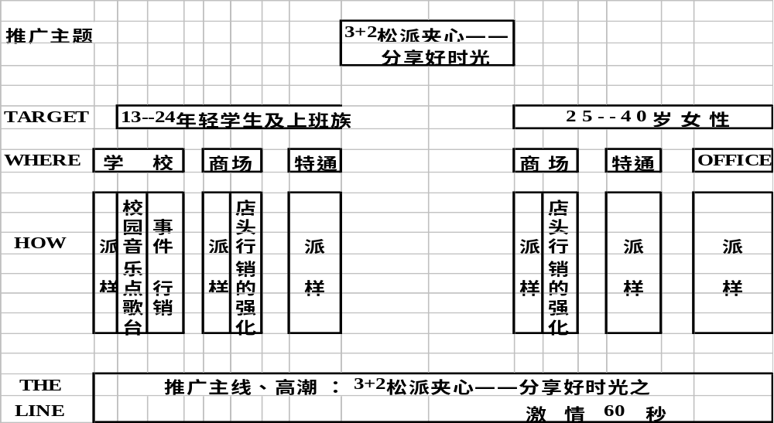
3+2松派夹心——分享好时光

Slide 15
3+2松派夹心——分享好时光
迅速扩大知名度，提高尝试购买率的利器
---派样篇

Slide 16
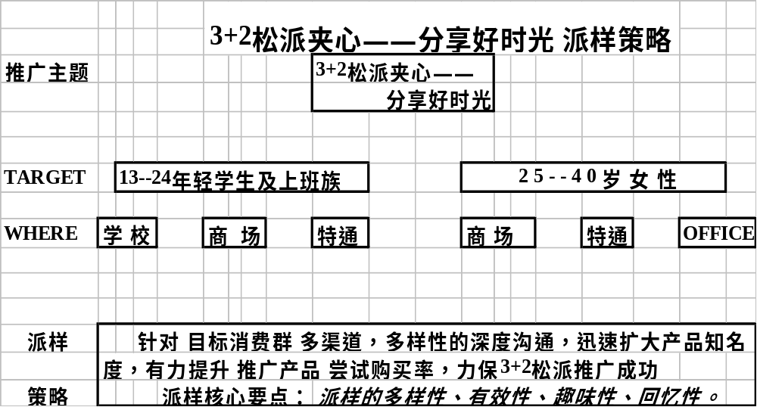
3+2松派夹心——分享好时光
派样篇

Slide 17
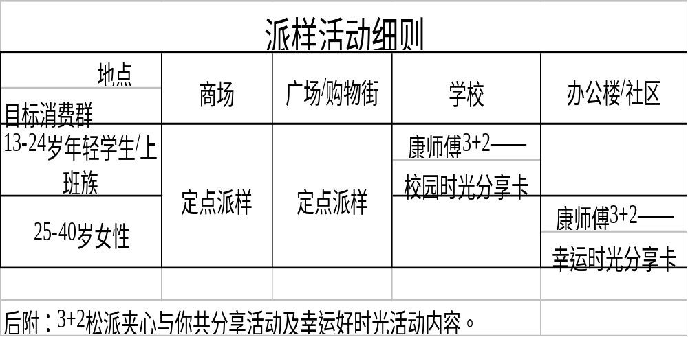
3+2松派夹心——分享好时光
派样篇

Slide 18
3+2松派夹心——分享好时光
3+2松派夹心高校派样推广案
活动主题：
3+2松派夹心----
分享校园好时光
活动时间：
9/15----10/20
活动地点：
郑州大学、郑大工学院、郑大医学院、中原工学院、郑州工程学院、河南财经学院、郑州航院、华北水利学院、省轻工业学院、省商业高等专科学校
派样篇

Slide 19
3+2松派夹心——分享好时光
3+2松派夹心高校派样推广案（续一）
具体活动内容：
1. 选择各高校的女生楼进行入室派样。
2.“康师傅3+2——校园时光分享卡” 同步派样。
A.对产品派样的效果进行深化，扩大讯息告知。
B.通过回函测试，评估派样效果，作为活动调整依据。
C.对后续促购推动并埋下伏笔。
配合事项：
校园点歌台-----媒体合作（具体见 媒体合作篇)
派样篇

Slide 20
3+2松派夹心——分享好时光
3+2松派夹心高校派样推广案（续二）
“康师傅3+2----校园时光分享卡”活动具体内容：
1. 同产品派样结合,同步进行.
2.按照该卡要求,填写完整后,于周六\日交给促销商场促销员/寄回公
司,可以：
A.参加“康师傅3+2金句大收集”活动：一等奖：3+2时尚手表 10块
二等奖：3+2精美MENO本 80个 ；三等奖：3+2迷你手机架 200个 B.并可获得“3+2松派夹心----
分享好时光之
激 情 60 秒”
抽奖卡一张.有参加该活动抽奖机会一次.
派样篇

Slide 21
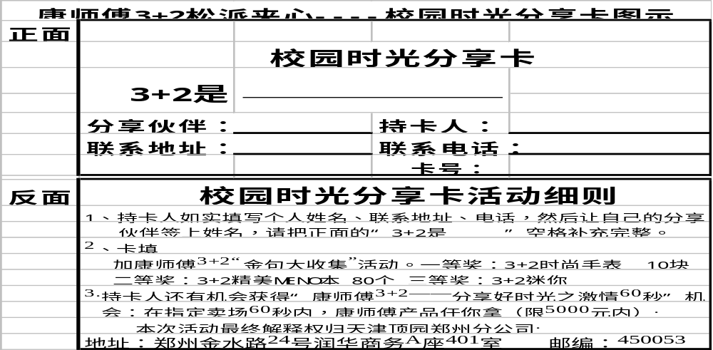
3+2松派夹心——分享好时光
3+2松派夹心高校派样推广案（续三）

Slide 22
3+2松派夹心——分享好时光
3+2松派夹心办公楼/社区派样推广案
活动主题：
3+2松派夹心--分享幸运好时光
活动时间：
9/15--10-15（下午5：30至6：30）
活动地点：
润华商务花园、明辉大厦、索克大厦、裕达国贸、末来大厦、发展大厦
派样篇

Slide 23
3+2松派夹心——分享好时光
3+2松派夹心办公楼/社区派样推广案（续）
具体活动内容：
1. 选择郑州较有名气之写字楼/社区楼进行定点派样。
2.“康师傅3+2——幸运时光分享卡” 同步派样。
A.对产品派样的效果进行深化，扩大讯息告知。
B.通过分享卡兑换，测试派样效果，做为调整依据。
C.对后续促购推动并埋下伏笔。
配合事项：
相关电台、报纸、TV-----媒体合作（具体见 媒体合作篇)
派样篇

Slide 24
3+2松派夹心——分享好时光
3+2松派夹心办公楼/社区派样推广案（续一）
“康师傅3+2----幸运时光分享卡”活动具体内容：
1. 同产品派样结合,同步进行.
2.按照该卡要求,填写完整后,
于周六\日交给促销商场促销员,可以：
A.参加“康师傅3+2----幸运对对碰”
1）参加3+2松派夹心----分享好时光之激情60秒抽奖机会一次
2）在此期间如有购买3+2一代：凭小票/幸运卡按照所购康师
傅糕饼金额，使抽奖机会加倍。
B.将幸运卡，寄回公司：
可获得“3+2松派夹心---- 分享好时光之 激情60秒”
抽奖机会一次.
派样篇

Slide 25
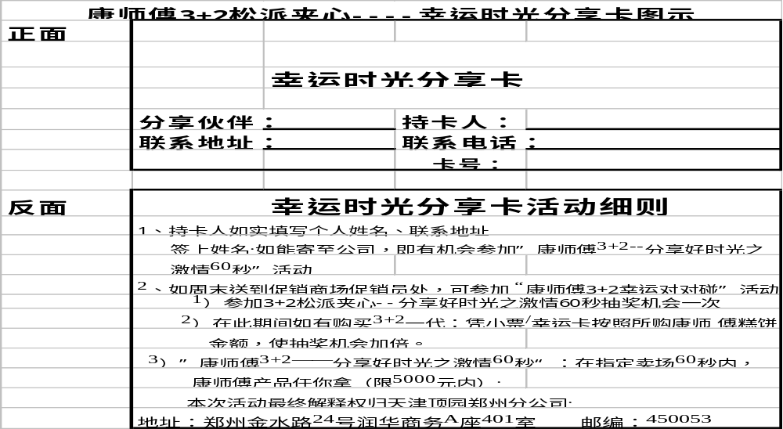
3+2松派夹心——分享好时光
派样篇

Slide 26
3+2松派夹心——分享好时光
临门的一脚，主动出击的堡垒
----店头行销篇
店头行销篇

Slide 27
3+2松派夹心——分享好时光
店头行销力的构成
价格的恰切
广宣的表达
产品力
陈列的呈现
店头行销篇

Slide 28
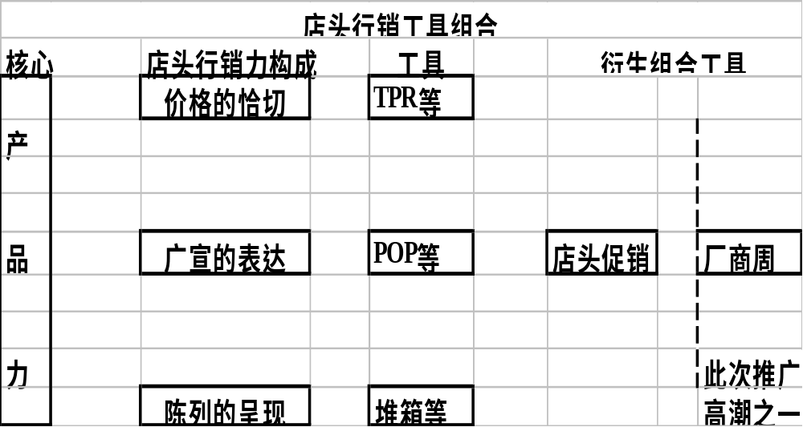
3+2松派夹心——分享好时光
店头行销篇

Slide 29
3+2松派夹心——分享好时光
店头促销
促销效果的最大化的配合事项：
1.推广产品特殊陈列的配合
2.推广产品POP、特价海报等广宣的配合
3.价格的诱惑性配合
店头行销篇

Slide 30
3+2松派夹心——分享好时光
店头促销
促销目的：
以3+2松派夹心松松脆脆的口感为主诉求，传达一种轻松（松脆），愉快又极富创意（3层饼体2层夹心）的心情分享感受。
每次在食用3+2松派夹心时，均在体会一种分享的乐趣，或与好友分享，或与爱人分享，或与家人分享……
促销地点：
丹尼斯人民店、金博大二七店、北京华联、丹尼斯花园店、正道花
园、丹尼斯中原店、金博大碧波园、商业大厦、金山量贩、
店头行销篇

Slide 31
3+2松派夹心——分享好时光
店头促销
促销具体方式：
周末促销，凡购买3+2松派夹心6元即可参加“幸运转转转”活动：
制作一个转盘，上面分为六个区，每个区赋予 它一个名称：青春时光、浪漫时光、温馨时光、 刺激时光、** 时光、** 时光。每种时光代表公司一种赠品。转动转盘，指针指向哪个区域，即可获得相应赠品。
店头行销篇

Slide 32
3+2松派夹心——分享好时光
此次3+2推广的高潮之一
“ 康师傅
——美味总动员”
糕饼特卖场（厂商周）
（具体执行略）
店头行销篇

Slide 33
3+2松派夹心——分享好时光
市场推广的助燃剂，讯息传达的扩音器
----媒体合作篇
媒体合作篇

Slide 34
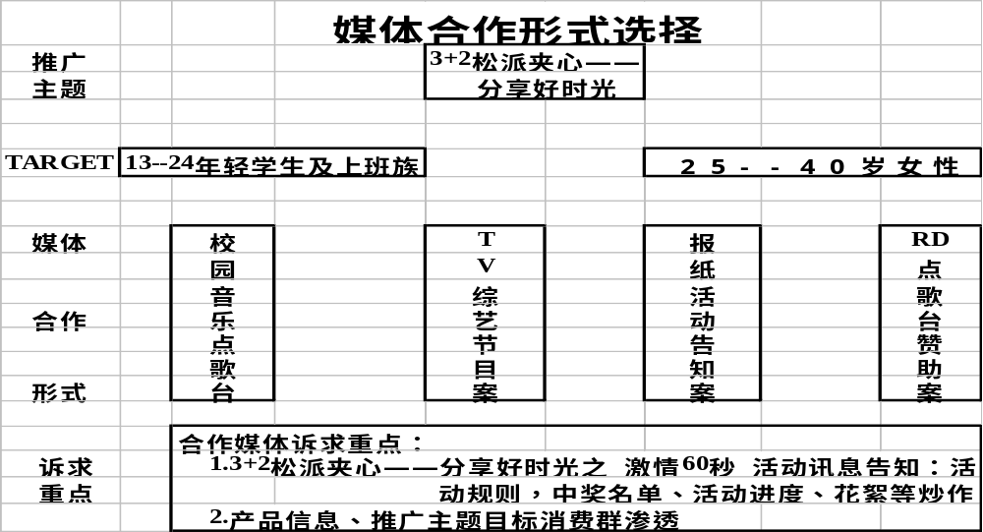
3+2松派夹心——分享好时光
媒体合作篇

Slide 35
3+2松派夹心——分享好时光
媒体合作具体形式及内容
（略）
媒体合作篇

Slide 36
3+2松派夹心——分享好时光
推动整体推广高潮的指示灯，凝聚话题焦点的工具——
激情 60 秒
高潮篇

Slide 37
3+2松派夹心——分享好时光
活动主题：
康师傅3+2松派夹心
————分享好时光，激情60秒
活动时间：
新品 上市------ 9月30日 活动预热期：主要为活动规则告知
10月01日-----11月30日 活动执行期：活动 的 推动、高潮
10月--11月 单周抽奖
10月--11月 双周兑奖
通过单双周交替抽奖/兑奖，再加以贯穿其中媒体的合作的有效
利用、炒作，控制活动节奏，推动活动走向高潮，并在一定时段内
保持话题效应相当的持久性。
高潮篇

Slide 38
3+2松派夹心——分享好时光
康师傅3+2松派夹心
——分享好时光之激情60秒 （续）
活动地点：
选择标准：
1）大卖场
2）具有影响力
3）具有相当的集客力
依此选择：丹尼斯人民店；金博大二七店；北京华联二七店
高潮篇

Slide 39
3+2松派夹心——分享好时光
康师傅3+2松派夹心
——分享好时光之激情60秒 （续一）
活动方式：
经抽奖产出的幸运者或其指定代理人一人（不限男女/年龄），一人
可带一辆购物车，从入口处幸运者开始行动计时，至指定收银台为止限时
60秒，可在卖场内疯狂抢购康师傅产品，所抢即所得。
所抢购产品之金额由促销举办方负责支付（限价值5000元内）。
超出所限时间60秒，抢购无效，可得康师傅糕饼纪念品一份
（产品组合：价值100元）。
高潮篇

Slide 40
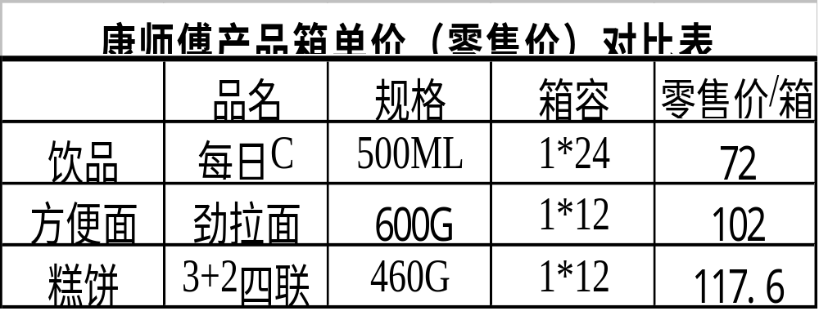
3+2松派夹心----分享好时光
3+2松派夹心 分享好时光---激情60秒：
费用预估：
三群产品：方便面、饮品、糕饼单箱成本最高对比分析
小结：
康师傅产品单箱价格最贵者为本品3+2四联包，预计参加活动者最多可拿10箱3+2四联包，计1176元。
以10--11月抽出16（4人/次）人计， 费用金额上限：1176元/ 人*16=18816元
高潮篇

Slide 41
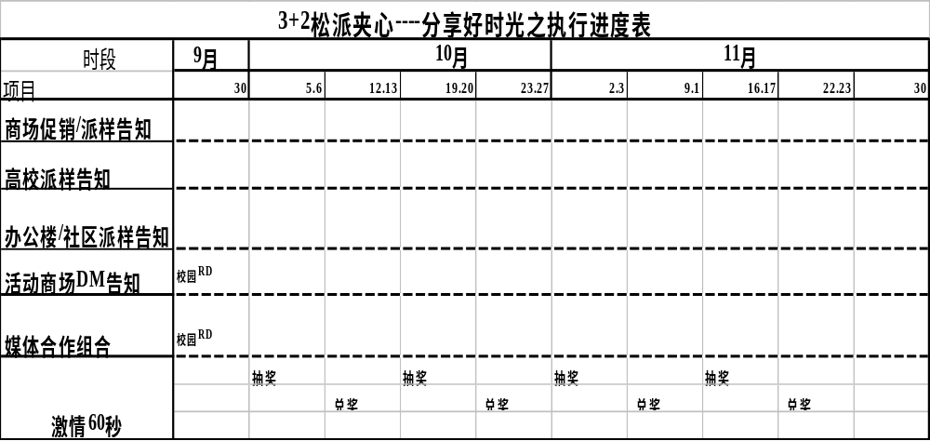
3+2松派夹心----分享好时光
3+2松派夹心 分享好时光---激情60秒：
高潮篇

Slide 42
3+2松派夹心——分享好时光
3+2松派夹心 分享好时光---激情60秒：
事前准备：
1、制作有关活动内容的DM在各促销商场派发告知。
2、制作有关活动内容的DM结合高校派样派发告知。
3、制作有关活动内容的DM结合办公楼/社区派样派发告知。
4、在活动商场特价DM上告知活动内容。
5、利用与郑州电视台综艺新干线、RD等媒体合作契机，在电视中插播活动告知。
6、与欲进行活动商场洽谈具体活动事宜及商场需配合事项（场地、秩序维护等）。
多渠道、多层次、高密度的讯息告知
——活动成功的关键。
高潮篇

Slide 43
3+2松派夹心——分享好时光
3+2松派夹心 分享好时光---激情60秒：
事中控制：
1、与十一档期糕饼周相结合
每天将进行活动时间划分为几个时段，不断循环告知，刺激现场购物冲动。在指定时段----十一黄金周的周末第一次抽奖，幸运消费者即可在次周周末18点到指定商场参加“激情60秒活动”。
2、与郑州电视台综艺新干线合作
活动前期在电视台播放相关活动相关内容，并可在活动现场产生两位幸运者（不一
定是现场观众），幸运者可在10月12.13日下午18点到指定商场参加“激情60秒活动”。
不断地提示消费者，积极刺激冲动性购买，提高初次购买率
—— 3+2松派夹心成功的保证
高潮篇

Slide 44
3+2松派夹心——分享好时光
3+2松派夹心
———— 分享好时光之激情60秒：
事中控制：
1.随时关注“校园时光分享卡”、“幸运时光分享卡”回函、兑奖状况，作为策
略调整依据之一。
2. .随时关注媒体合作活动讯息是否充分、准确，是活动控制的关键点之一。
3.注意活动的推广波次清晰、环环相扣，框架紧凑，节奏鲜明。
集中资源、环扣使用——
3+2推广成功的不二法则
高潮篇

Slide 45
3+2松派夹心——分享好时光
3+2松派夹心
———— 分享好时光之激情60秒：
事后总结：
1.将活动分为几个波段，每个波段设立几个KPI，每个波段一结束后，及时总结成败得失.
2.及时总结，及时调整——推广活动始终处于严密掌握中，主动始终在手。
严密组织，彻底落实
——3+2推广的成功的根源
高潮篇

Slide 46
3+2松派夹心——分享好时光
总体活动费用明细表：
试吃派样：计3420元
商场派样：20场*6人/场*15元/人=1800元
高校派样：10所*6人/所*15元/人=900元
办公楼派样：4场*4人/场*15元/人=240元
社区派样：8场*4人/场*15元/人=480元
激情60秒：18816元
高校音乐点歌台：2000元
媒体合作：5000元
分享卡费用：10000
费用总计：39236元
高潮篇

Slide 47
3+2松派夹心——分享好时光
3+2松派夹心
——分享好时光
推广活动整体活动框架及关系图
指针篇

Slide 48
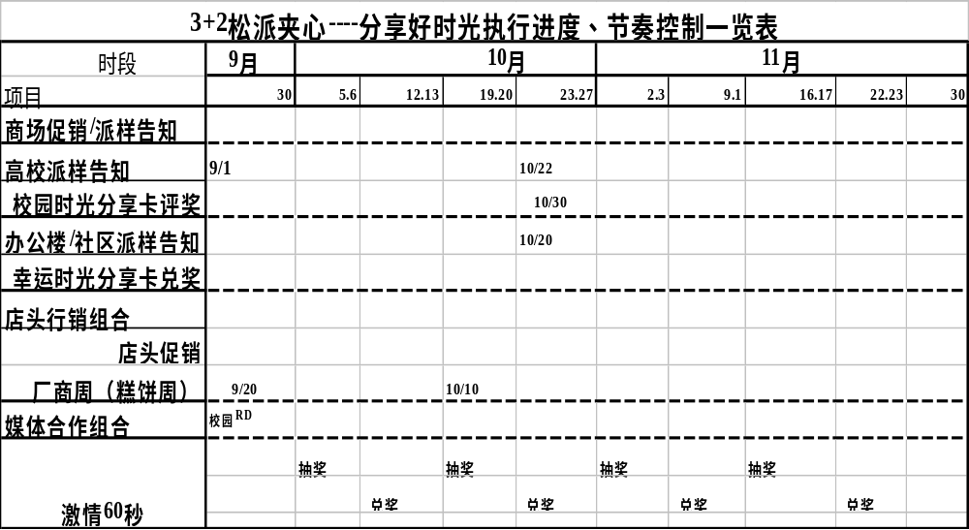
3+2松派夹心——分享好时光
指针篇

Slide 49
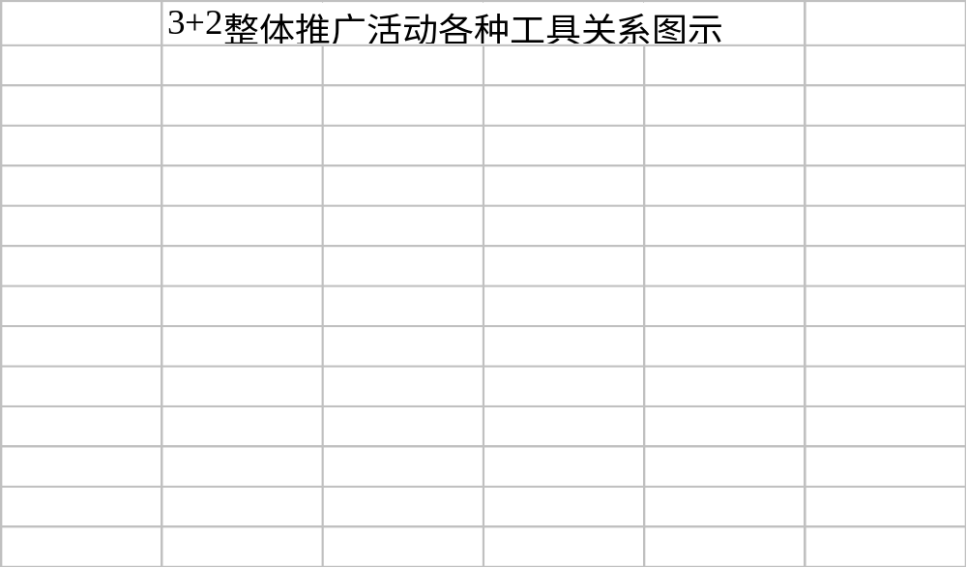
3+2松派夹心——分享好时光
店头行销组合：
店头促销
厂商周（糕饼周）
推动剂：
3+2松派夹心----
分享好时光
之
激情60秒
派样组合：
产品派样
校园时光分享卡
幸运时光分享卡
媒体合作组合
高潮篇

Slide 50
3+2松派夹心——分享好时光
敬请斧正
大结局

